Slide 1
Управление Федеральной налоговой службы по г. Севастополю
Порядок заполнения расчетных документов на перечисление денежных средств в условиях применения Единого налогового счета
Главный специалист-эксперт отдела урегулирования состояния расчетов с бюджетом
Руденко Оксана Вячеславовна
22.08.2024 года

Slide 2

ПОРЯДОК ИСПОЛНЕНИЯ ОБЯЗАННОСТИ
п. 1 ст. 45 НК РФ - обязанность по уплате налога, относящегося к ЕНС, исполняется посредством перечисления денежных средств в качестве единого налогового платежа;
п. 7 ст. 45 НК РФ - обязанность по уплате налога, относящегося к ЕНС, признается исполненной с момента возникновения такой обязанности (наступление срока уплаты начисления, наличие задолженности, зачет в счет предстоящих начислений);
п. 8 ст. 45 НК РФ – налоговый орган самостоятельно определяет принадлежность единого налогового платежа в соответствии с установленным алгоритмом согласно заявленным налогоплательщиком обязательствам;
пп. 5 п. 7 ст. 45 НК РФ – обязанность по уплате налоговых (неналоговых) платежей, не относящихся к ЕНС, считается исполненной со дня перечисления денежных средств не в качестве единого налогового платежа в счет исполнения такой обязанности (государственная пошлина, в отношении уплаты которой арбитражным судом не выдан исполнительный документ, налог на профессиональный доход и сборы за пользование объектами животного мира и за пользование объектами водных биологических ресурсов, налог на сверхприбыль, НДФЛ иностранных граждан)

Slide 3
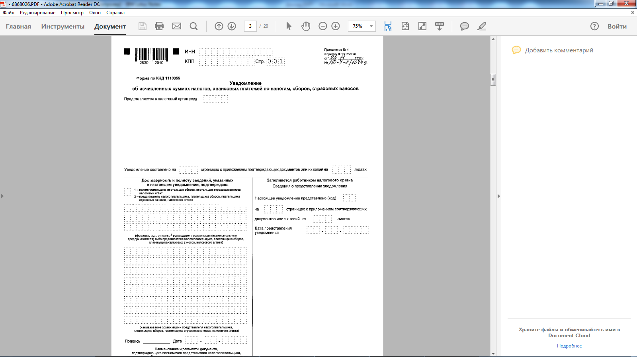
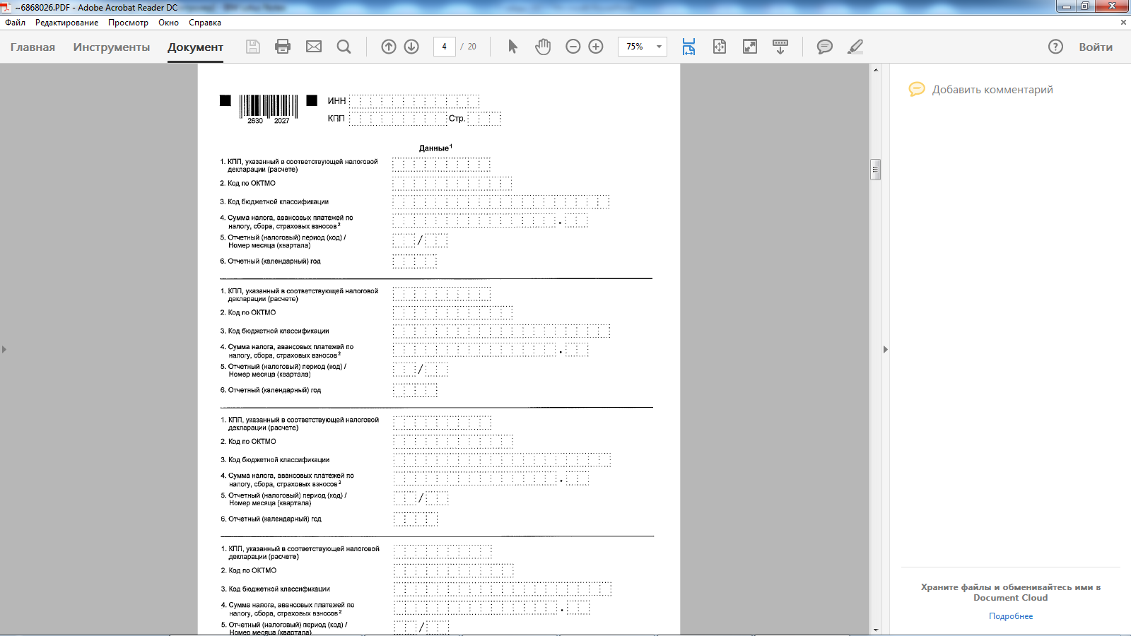
УВЕДОМЛЕНИЕ ОБ ИСЧИСЛЕННЫХ СУММАХ
2

Slide 4
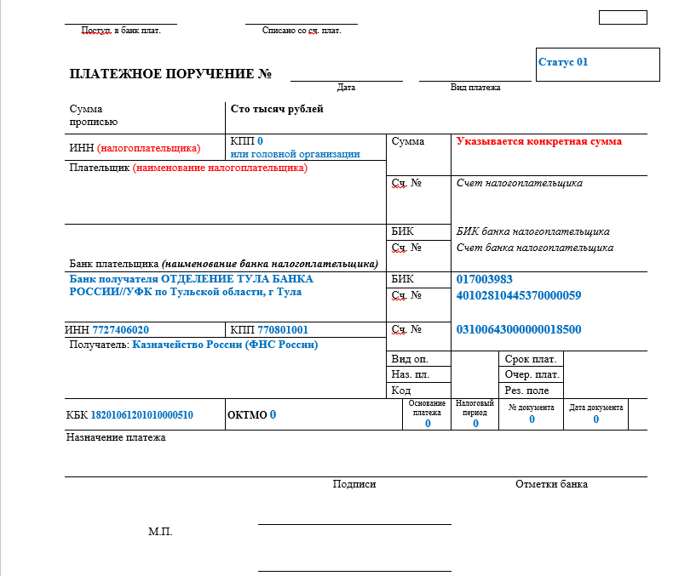
ПЛАТЕЖНЫЙ ДОКУМЕНТ В УПЛАТУ ЕНП
3
«ИНН плательщика» – ИНН плательщика, чья обязанность по уплате исполняется;
«КПП плательщика» – указываем значение 0, или головной организации;
«Плательщик» – наименование (ФИО) плательщика, составившего платежный документ;
«Код бюджетной классификации» - 18201061201010000510;
«ОКТМО» - 0;
«Налоговый период» - 0;

Slide 5
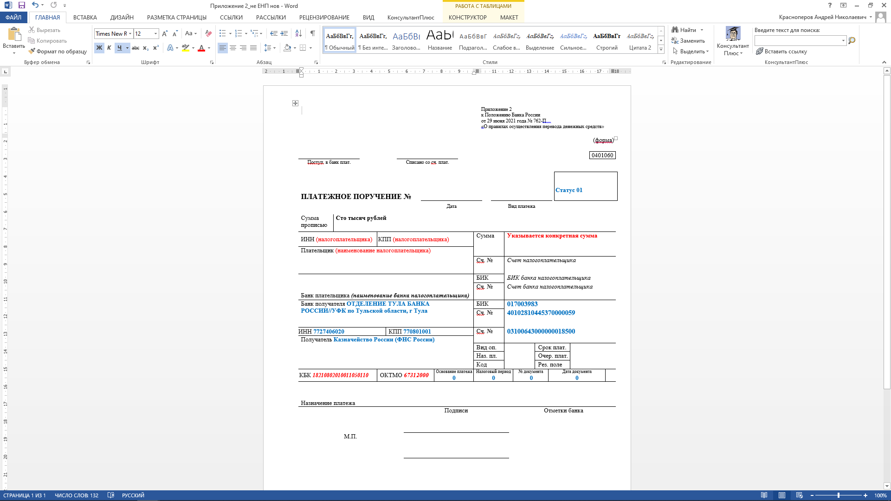
ПЛАТЕЖНЫЙ ДОКУМЕНТ – НЕ ЕНП
4
«ИНН плательщика» – ИНН плательщика, чья обязанность по уплате исполняется;
«КПП плательщика» – указываем значение 0, или головной организации;
«Плательщик» – наименование (ФИО) плательщика, составившего платежный документ;
«Код бюджетной классификации» - конкретный КБК налога, страхового взноса в уплату которого оформляется платеж;
«ОКТМО» – конкретный код ОКТМО

